Slide 1

《社会保障学》
课程代码：07484

Slide 2
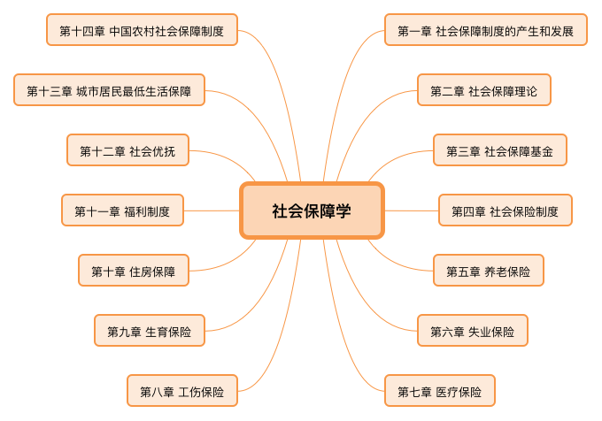

Slide 3
题型 | 题量 | 分值
单项选择题 | 20题 | 20分
多项选择题 | 10题 | 20分
名词解释题 | 4题 | 20分
简答题 | 6题 | 30分
论述题 | 2题 | 20分
满分100分，考试时间150分钟

Slide 4
第六章 失业保险
第一节 我国失业保险制度的发展历程及现状
第二节 失业保险制度的类型和基本框架
第三节 我国失业保险制度的适应性
第四节 我国失业保险制度存在的主要问题分析
第五节 我国失业保险制度的完善

Slide 5
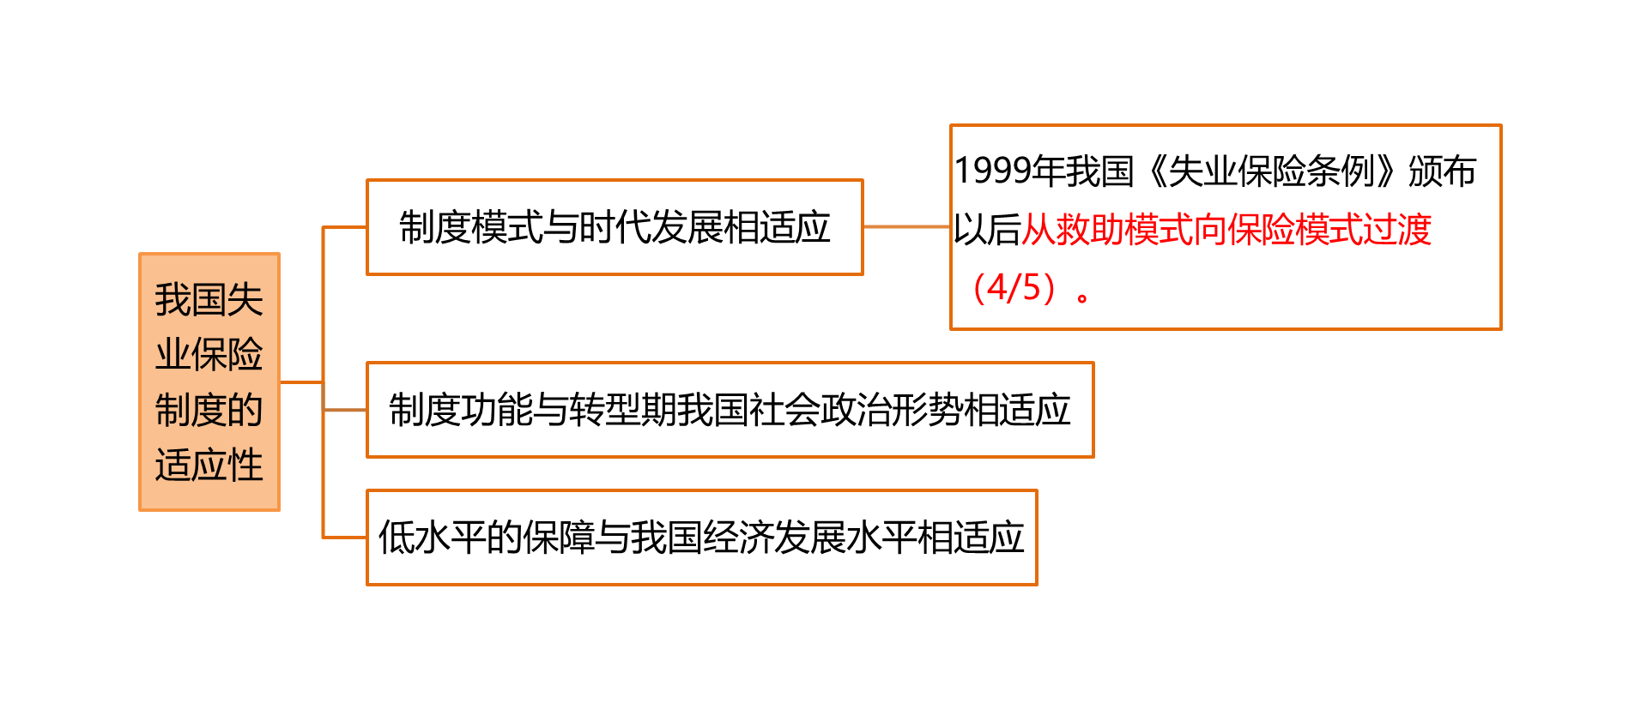
6.3.1 一、制度模式与时代发展相适应
6 失业保险
6.3 我国失业保险制度的适应性
简答题
▶ 目前，我国失业保险对失业者的生活保障是低水平的，一般仅相当于当地最低工资的60%-70%。
▶ 在一些经济欠发达的地区，失业保险待遇与低保水平几乎持平。

Slide 6
练习题：
我国失业保险制度的适应性未涉及（ ）。
A、制度保障与国际法律发展相适应
B、制度模式与时代发展相适应
C、制度功能与转型期我国社会政治形势相适应
D、低水平的保障与我国经济发展水平相适应

Slide 7
练习题：
我国失业保险制度的适应性未涉及（ A ）。
A、制度保障与国际法律发展相适应
B、制度模式与时代发展相适应
C、制度功能与转型期我国社会政治形势相适应
D、低水平的保障与我国经济发展水平相适应

Slide 8
第六章 失业保险
第一节 我国失业保险制度的发展历程及现状
第二节 失业保险制度的类型和基本框架
第三节 我国失业保险制度的适应性
第四节 我国失业保险制度存在的主要问题分析
第五节 我国失业保险制度的完善

Slide 9
6.4.1 一、对建立社会失业保险制度的紧迫性、重要性认识严重不足
6 失业保险
6.4 我国失业保险制度存在的主要问题分析
简答/论述题
（一）对建立社会失业保险制度的紧迫性、重要性认识严重不足
（二）现行失业保险制度的保障能力不足
（三）现行的失业保险制度在促进失业者再就业方面的功能较弱
（四）现行失业保险制度的制度缺陷

Slide 10
6 失业保险
6.4 我国失业保险制度存在的主要问题分析
简答/论述题
（二）现行失业保险制度的保障能力不足
1、资金严重短缺
2、所提供的保障能力有限
3、覆盖的范围太小

Slide 11
练习题：
我国失业保险制度存在的主要问题有（ ）。
A、对建立社会失业保险制度的紧迫性、重要性认识严重不足
B、我国现行失业保险制度的保障能力不足
C、现行的失业保险制度在促进失业者再就业方面的功能较弱
D、我国现行失业保险制度的制度缺陷
E、现行失业保险制度的管理缺陷

Slide 12
练习题：
我国失业保险制度存在的主要问题有（ ABCD ）。
A、对建立社会失业保险制度的紧迫性、重要性认识严重不足
B、我国现行失业保险制度的保障能力不足
C、现行的失业保险制度在促进失业者再就业方面的功能较弱
D、我国现行失业保险制度的制度缺陷
E、现行失业保险制度的管理缺陷

Slide 13
第六章 失业保险
第一节 我国失业保险制度的发展历程及现状
第二节 失业保险制度的类型和基本框架
第三节 我国失业保险制度的适应性
第四节 我国失业保险制度存在的主要问题分析
第五节 我国失业保险制度的完善

Slide 14
失业保险制度的制度改进
我国失业保险制度的完善
增强失业保险制度对促进就业的功能
失业保险基金的管理

Slide 15
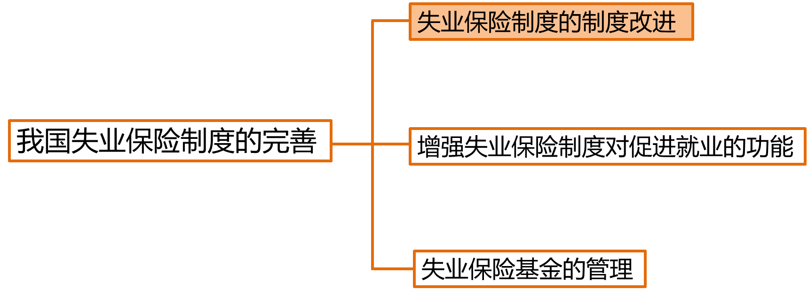
6.5.1 一、失业保险制度的制度改进
6 失业保险
6.5 我国失业保险制度的完善
6.5.1 一、失业保险制度的制度改进
选择/论述题
改进措施：
（一）促进失业保险制度的立法改革
（二）根据就业结构的变化，对处于不同结构状态中的失业者实行不同的失业保险政策
（三）在失业保险的对象上，应按“国民待遇”原则，扩大失业保险范围，尽快使城乡所有劳动者在失业保险制度方面享受同等的权益
（四）完善失业统计指标体系，建立失业预警系统
（五）重新设计失业待遇方法

Slide 16
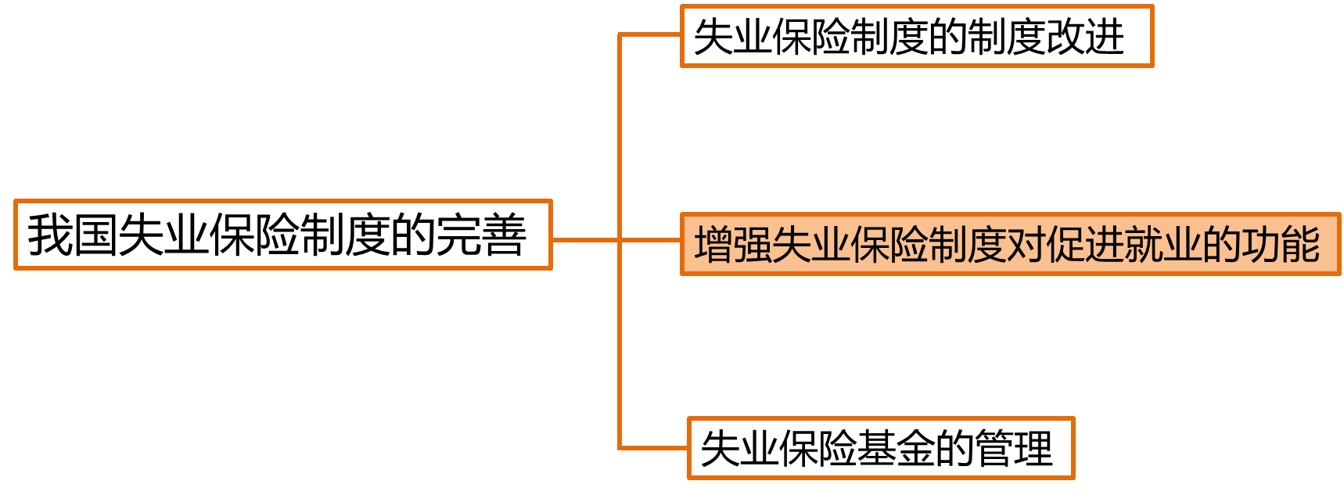
6.5.2 二、增强失业保险制度对促进就业的功能
6 失业保险
6.5 我国失业保险制度的完善
6.5.2 二、增强失业保险制度对促进就业的功能
选择题
▶ 领取失业保险金的数额计算公式：
领取失业保险金额=最低失业保险金+个人失业保险金账户余额×系数
举例：600+24000 ×1/24

Slide 17
练习题：
在失业保险的对象上，应按“（ ）”原则，扩大失业保险范围，尽快使城乡所有劳动者在失业保险制度方面享受同等的权益。
A、国王待遇
B、国民待遇
C、最低待遇
D、最高待遇

Slide 18
练习题：
在失业保险的对象上，应按“（ B ）”原则，扩大失业保险范围，尽快使城乡所有劳动者在失业保险制度方面享受同等的权益。
A、国王待遇
B、国民待遇
C、最低待遇
D、最高待遇

Slide 19
练习题：
在我国，确实需要失业保险金的失业者领取失业保险金的数额可参考以下哪个公式？（ ）
A、领取失业保险金额=最低失业保险金
B、领取失业保险金额=最低失业保险金+个人失业保险账户金额
C、领取失业保险金额=最低失业保险金+个人失业保险金账户余额*系数
D、领取失业保险金额=（最低失业保险金+个人失业保险金账户余额）*系数

Slide 20
练习题：
在我国，确实需要失业保险金的失业者领取失业保险金的数额可参考以下哪个公式？（ C ）
A、领取失业保险金额=最低失业保险金
B、领取失业保险金额=最低失业保险金+个人失业保险账户金额
C、领取失业保险金额=最低失业保险金+个人失业保险金账户余额*系数
D、领取失业保险金额=（最低失业保险金+个人失业保险金账户余额）*系数

Slide 21
第七章 医疗保险

Slide 22
第七章 医疗保险
第一节 医疗保险产生的背景
第二节 医疗保险的概念与意义
第三节 医疗保险的基本原则
第四节 医疗保险的特点、功能、形式
第五节 国外医疗保险的实践情况
第六节 中国医疗保险的现状及改革

Slide 23
7.1 第一节 医疗保险产生的背景
7 医疗保险
7.1 医疗保险产生的背景
选择题
2个“呼吁”：
呼吁1、1944年，国际劳工组织通过的《医疗建议书》(第69号)呼吁：
▶ 各国政府对公民实行“综合的、普遍的健康保护”；
▶ 这一医疗社会保险新观念被许多国家所采纳，并由此开展了一个新的普遍医疗服务制度，即所谓的“国家医疗服务”。
1948年，英国开展了这项立法措施，率先实行“国家医疗服务”。

Slide 24
7.1 第一节 医疗保险产生的背景
7 医疗保险
7.1 医疗保险产生的背景
选择题
2个“呼吁”：
呼吁2、1978年在前苏联阿拉木图召开的有关初级医疗服务的国际会议呼吁：
改进医疗社会保险，以促使医疗资源得到更合理的分配，并在2000年实现“人人享有医疗保健”的目标。

Slide 25
练习题：
1944年，国际劳工组织通过的《医疗建议书》（第69号）呼吁各国政府对公民实行“综合的、普遍的健康保护”。即所谓的（ ）
A、“社会医疗服务”
B、“国家医疗服务”
C、“企业医疗服务”
D、“社区医疗服务”

Slide 26
练习题：
1944年，国际劳工组织通过的《医疗建议书》（第69号）呼吁各国政府对公民实行“综合的、普遍的健康保护”。即所谓的（ B ）
A、“社会医疗服务”
B、“国家医疗服务”
C、“企业医疗服务”
D、“社区医疗服务”

Slide 27
练习题：
1978年在前苏联阿拉木图召开的有关初级医疗服务的国际会议呼吁改进医疗社会保险，以促使医疗资源得到更合理的分配。其中实现“人人享有医疗保健”目标的时间是（ ）。
A、1998年
B、1999年
C、2000年
D、2001年

Slide 28
练习题：
1978年在前苏联阿拉木图召开的有关初级医疗服务的国际会议呼吁改进医疗社会保险，以促使医疗资源得到更合理的分配。其中实现“人人享有医疗保健”目标的时间是（ C ）。
A、1998年
B、1999年
C、2000年
D、2001年

Slide 29
第七章 医疗保险
第一节 医疗保险产生的背景
第二节 医疗保险的概念与意义
第三节 医疗保险的基本原则
第四节 医疗保险的特点、功能、形式
第五节 国外医疗保险的实践情况
第六节 中国医疗保险的现状及改革

Slide 30
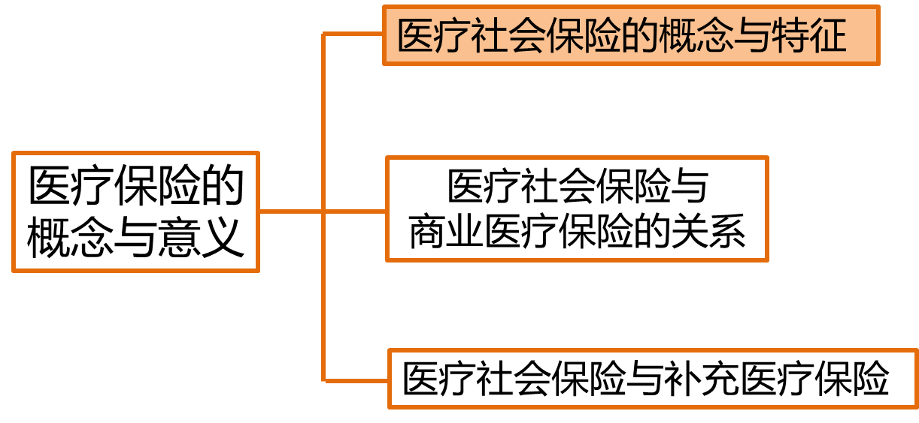
7.2.1 一、医疗社会保险的概念与特征
7 医疗保险
7.2 医疗保险的概念与意义
7.2.1 一、医疗社会保险的概念与特征
选择/简答/名词解释题
医疗社会保险，是指由国家立法，通过强制性社会保险原则和方法筹集医疗资金，保障人们平等地获得适当的医疗照顾的一种制度。
医疗社会保险是医疗保险的一种，它与私人或商业性医疗保险相比，具有三个基本特征：
第一，强制性；
第二，社会共同责任和分担风险原则；
第三，保障性。

Slide 31
练习题：
医疗社会保险与私人或商业性医疗保险相比具有的基本特征有（ ）。
A、强制性
B、保证基本生活水平的原则
C、分享社会经济发展成果的原则
D、社会共同责任和分担风险原则
E、保障性

Slide 32
练习题：
医疗社会保险与私人或商业性医疗保险相比具有的基本特征有（ ADE ）。
A、强制性
B、保证基本生活水平的原则
C、分享社会经济发展成果的原则
D、社会共同责任和分担风险原则
E、保障性

Slide 33
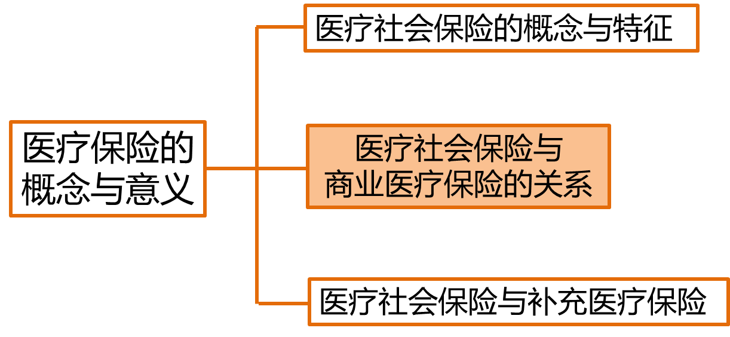
7.2.2.0 商业医疗保险的含义
7 医疗保险
7.2 医疗保险的概念与意义
7.2.2 二、医疗社会保险与商业医疗保险的关系
选择题
商业医疗保险的含义：
商业医疗保险是指，由合法的保险企业承办，按照商业经营原则来经营，投保人和保险人是在遵循公平互利、协商一致的原则，自愿订立保险合同，当被保险人因疾病或意外事故受到伤害时所花医疗费用如药费、手术费、诊疗费、住院费等经济损失，由保险人给予补偿。
▶ 商业医疗保险属于商业行为，贯彻买卖自由原则，是否投保及投保几份完全由投保人自主决定，别人无权干涉。

Slide 34
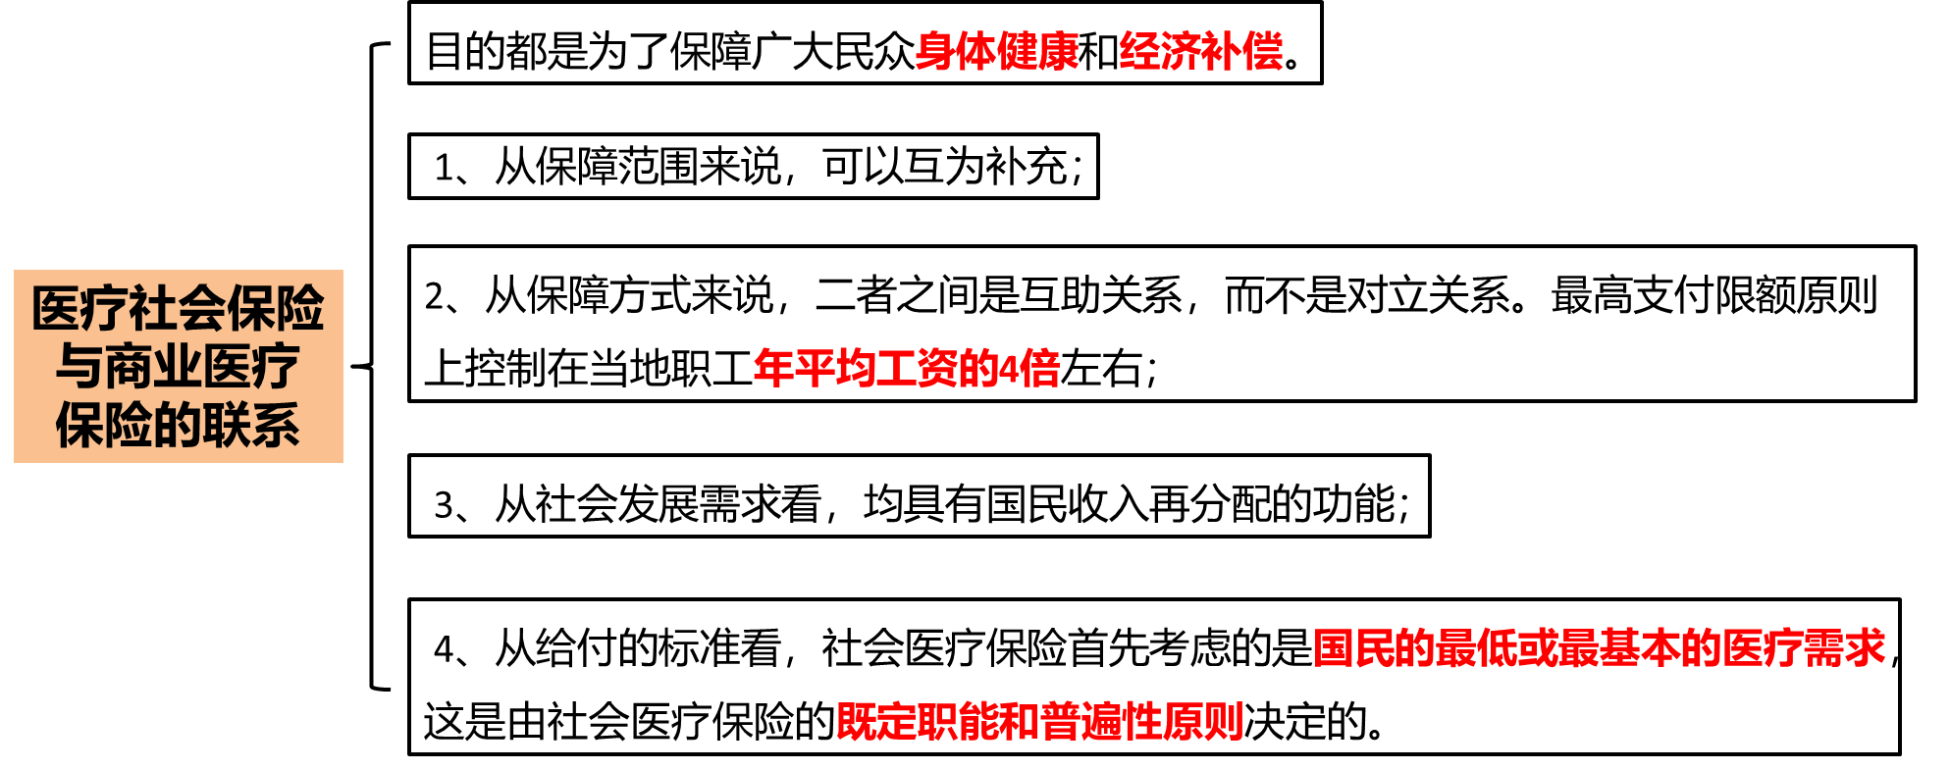
7.2.2.1 医疗社会保险与商业医疗保险的联系
7 医疗保险
7.2 医疗保险的概念与意义
7.2.2 二、医疗社会保险与商业医疗保险的关系
选择题

Slide 35
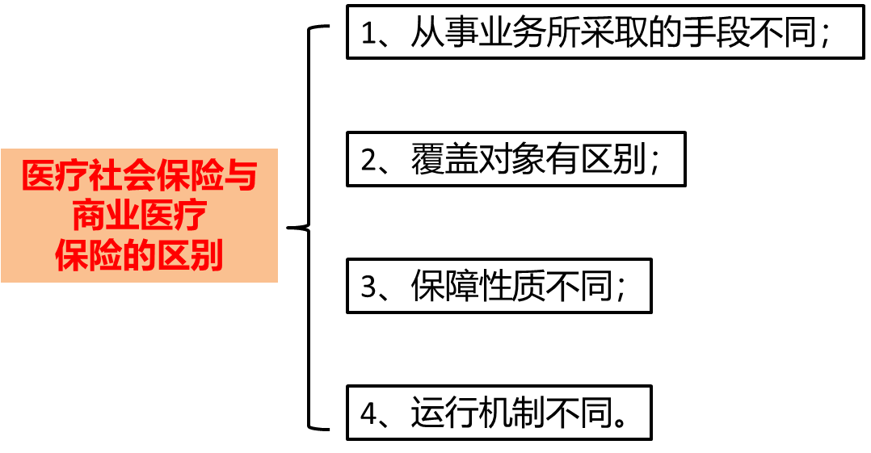
7.2.2.2 医疗社会保险与商业医疗保险的区别
7 医疗保险
7.2 医疗保险的概念与意义
7.2.2 二、医疗社会保险与商业医疗保险的关系
选择题
（二）医疗社会保险与商业医疗保险的区别
商业医疗保险属于商业行为，贯彻买卖自由原则
资金来源、给付标准，保值增殖方式等

Slide 36
练习题：
（ ）是指，由合法的保险企业承办，按照商业经营原则来经营，投保人和保险人是在遵循公平互利、协商一致的原则，自愿订立保险合同，当被保险人因疾病或意外事故受到伤害时所花医疗费用如药费、手术费、诊疗费、住院费等经济损失，由保险人给予补偿。
A、商业医疗保险
B、医疗社会保险
C、企业医疗保险
D、医疗辅助保险

Slide 37
练习题：
（ A ）是指，由合法的保险企业承办，按照商业经营原则来经营，投保人和保险人是在遵循公平互利、协商一致的原则，自愿订立保险合同，当被保险人因疾病或意外事故受到伤害时所花医疗费用如药费、手术费、诊疗费、住院费等经济损失，由保险人给予补偿。
A、商业医疗保险
B、医疗社会保险
C、企业医疗保险
D、医疗辅助保险

Slide 38
练习题：
医疗社会保险与商业医疗保险从保障方式来说，二者之间是（ ）。
A、互助关系，而不是对立关系
B、对立关系，而不是互助关系
C、互补关系，而不是对立关系
D、替代关系，而不是对立关系

Slide 39
练习题：
医疗社会保险与商业医疗保险从保障方式来说，二者之间是（ A ）。
A、互助关系，而不是对立关系
B、对立关系，而不是互助关系
C、互补关系，而不是对立关系
D、替代关系，而不是对立关系

Slide 40
练习题：
商业医疗保险属于商业行为，是否投保及投保几份完全由投保人自主决定，别人无权干涉，它贯彻（ ）。
A、国家意志原则
B、最大利润原则
C、买卖自由原则
D、最大利益原则

Slide 41
练习题：
商业医疗保险属于商业行为，是否投保及投保几份完全由投保人自主决定，别人无权干涉，它贯彻（ C ）。
A、国家意志原则
B、最大利润原则
C、买卖自由原则
D、最大利益原则

Slide 42
练习题：
医疗社会保险与商业医疗保险的运行机制的不同包括（ ）。
A、保险资金的来源不同
B、保险给付标准不同
C、保险给付额受通货膨胀的影响不同
D、保险资金的保值增值方式不同
E、保障的目的不同

Slide 43
练习题：
医疗社会保险与商业医疗保险的运行机制的不同包括（ ABCD ）。
A、保险资金的来源不同
B、保险给付标准不同
C、保险给付额受通货膨胀的影响不同
D、保险资金的保值增值方式不同
E、保障的目的不同

Slide 44
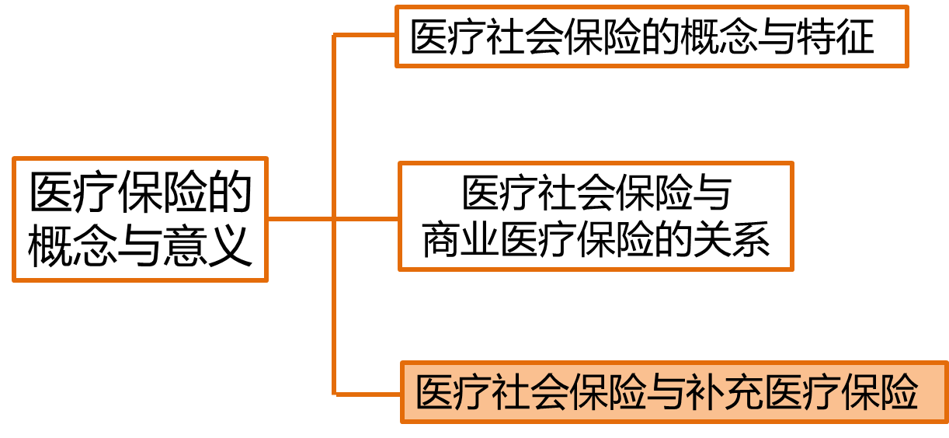
7.2.3.1 补充医疗保险的定义
7 医疗保险
7.2 医疗保险的概念与意义
7.2.3 三、医疗社会保险与补充医疗保险
（一）补充医疗保险的定义
选择题、名词解释题
▶ 最早的补充医疗保险实践出现于1996年；
▶ 补充医疗保险是指在基本医疗保险基础上，为部分收入较高的行业或单位维持较高的医疗需求而设立的医疗保险形式。
▶补充医疗保险是一种自愿性的辅助医疗保险。

Slide 45
7.2.3.2 补充医疗保险的特点及与医疗社会保险的关系
7 医疗保险
7.2 医疗保险的概念与意义
7.2.3 三、医疗社会保险与补充医疗保险
（一）补充医疗保险的特点及与医疗社会保险的关系
选择题
▶参保方可以选择补充医疗保险的具体形式；（意外？手术等）
▶相对的自愿性；
▶福利性与非福利性并存；
▶保障性。

Slide 46
练习题：
我国最早的补充医疗保险实践出现于（ ）。
A、1995年
B、1996年
C、1998年
D、1999年

Slide 47
练习题：
我国最早的补充医疗保险实践出现于（ B ）。
A、1995年
B、1996年
C、1998年
D、1999年

Slide 48
练习题：
补充医疗保险的特点有（ ）。
A、参保方可以选择补充医疗保险的具体形式
B、相对的自愿性
C、福利性与非福利性并存
D、保障性
E、公平性

Slide 49
练习题：
补充医疗保险的特点有（ ABCD ）。
A、参保方可以选择补充医疗保险的具体形式
B、相对的自愿性
C、福利性与非福利性并存
D、保障性
E、公平性

Slide 50
第七章 医疗保险
第一节 医疗保险产生的背景
第二节 医疗保险的概念与意义
第三节 医疗保险的基本原则
第四节 医疗保险的特点、功能、形式
第五节 国外医疗保险的实践情况
第六节 中国医疗保险的现状及改革

Slide 51
医疗社会保险资金筹集原则
医疗社会保险资金管理原则
医疗保险的基本原则
医疗社会保险给付原则
医疗社会保险费用支付原则

Slide 52
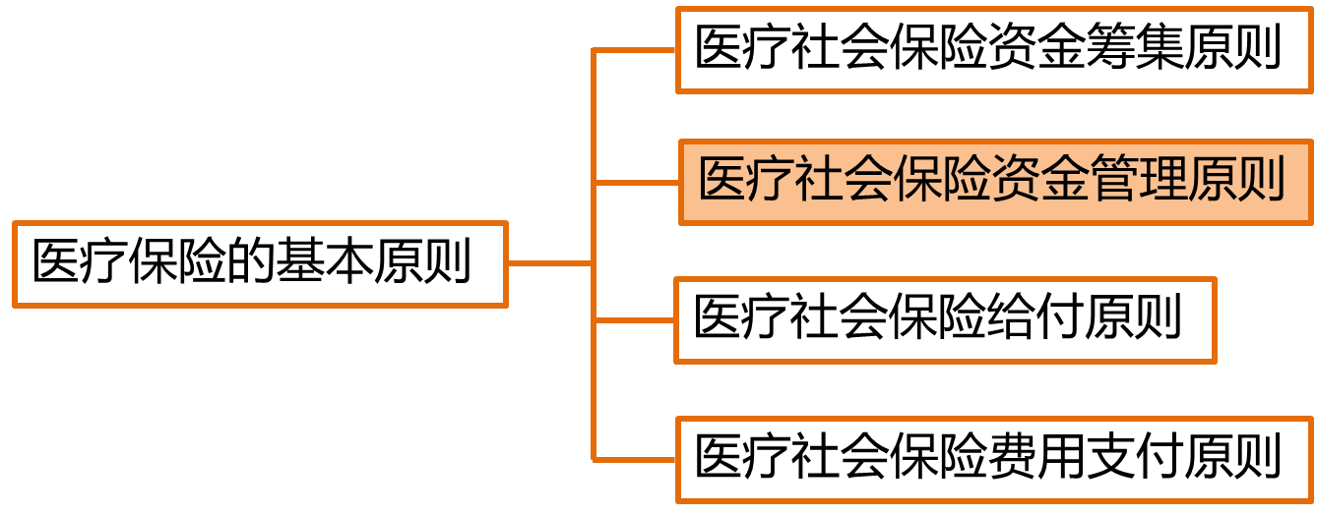
7.3.1 一、医疗社会保险资金筹集原则
7 医疗保险
7.3 医疗保险的基本原则
7.3.1 一、医疗社会保险资金筹集原则
选择题
医疗社会保险有着独特的筹资机制。其独特之处在于:
1、法律规定其筹资目的和筹资渠道；
2、它按收入而不是按风险筹资，被保险人个人缴纳的保险费只与其支付能力有关，而与其身体健康状况和供养的家庭人口无关；
3、它通过筹资实现风险分担，所有被保险人不管缴纳多少保险费，都有权享受同等的医疗待遇。

Slide 53
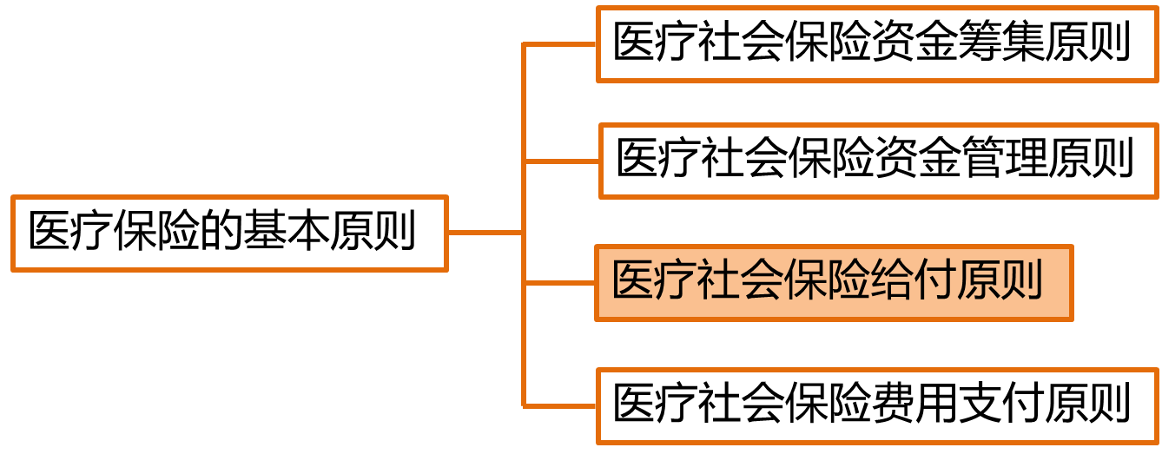

7.3.3 三、医疗社会保险给付原则
7 医疗保险
7.3 医疗保险的基本原则
7.3.3 三、医疗社会保险给付原则
选择题
医疗社会保险给付，是指被保险人生病后，医疗社会保险机构按照事先规定的条件和待遇标准，向被保险人提供医疗服务，以确保被保险人能获得适当的医疗照顾。
▶ 医疗社会保险给付主要采取医疗给付的形式，它是被保险人应享受的权利；每个被保险人不论缴纳多少保险费，在法律上都有权享受这种给付。
（1）公正原则；
（2）适当原则；
（3）连续性原则。（诊断-手术-康复）

Slide 54
练习题：
医疗社会保险有着独特的筹划机制，其独特之处在于（ ）。
A、法律规定其筹资目的和筹资渠道
B、它按收入而不是按风险筹资
C、它通过筹资实现着风险分担，所有被保险人不管缴纳多少保险费，都有权享受同等的医疗待遇
D、它按风险而不是按收入筹资
E、被保险人不管缴纳多少保险费，都有权享受不同等的医疗待遇

Slide 55
练习题：
医疗社会保险有着独特的筹划机制，其独特之处在于（ ABC ）。
A、法律规定其筹资目的和筹资渠道
B、它按收入而不是按风险筹资
C、它通过筹资实现着风险分担，所有被保险人不管缴纳多少保险费，都有权享受同等的医疗待遇
D、它按风险而不是按收入筹资
E、被保险人不管缴纳多少保险费，都有权享受不同等的医疗待遇

Slide 56
练习题：
医疗社会保险给付主要采取的形式是（ ）。
A、实物给付
B、现金给付
C、货币给付
D、医疗给付

Slide 57
练习题：
医疗社会保险给付主要采取的形式是（ D ）。
A、实物给付
B、现金给付
C、货币给付
D、医疗给付

Slide 58
练习题：
医疗社会保险给付的原则是（ ）。
A、公正原则
B、适当原则
C、连续性原则
D、一次性原则
E、摇篮原则

Slide 59
练习题：
医疗社会保险给付的原则是（ ABC ）。
A、公正原则
B、适当原则
C、连续性原则
D、一次性原则
E、摇篮原则

Slide 60
第七章 医疗保险
第一节 医疗保险产生的背景
第二节 医疗保险的概念与意义
第三节 医疗保险的基本原则
第四节 医疗保险的特点、功能、形式
第五节 国外医疗保险的实践情况
第六节 中国医疗保险的现状及改革

Slide 61

7 医疗保险
7.4 医疗保险的特点、功能、形式
简答题
（一）特点
1、普遍性；
2、短期的、经常性的保险；
3、采用医疗给付的补偿形式；
4、涉及面广，更具复杂性。

Slide 62

7.4.2 二、性质与功能
7 医疗保险
7.4 医疗保险的特点、功能、形式
简答题
（二）性质与功能
1、公益性与福利性；
2、普遍性；
3、强制性；
4、共济互助与社会公平性。

Slide 63
7.4.3.4 医疗社会保险费用分担形式
7 医疗保险
7.4 医疗保险的特点、功能、形式
简答题
（三）医疗社会保险费用分担形式
1、定额自付。
2、按比例自付。
3、扣除保险，也叫起保线或起付线。
4、最高自付限额。
医疗社会保险费用分担的各种形式并不是完全独立的，可以结合起来加以运用。

Slide 64
练习题：
医疗社会保险不具有的性质是（ ）。
A、公益性
B、福利性
C、普遍性
D、非强制性

Slide 65
练习题：
医疗社会保险不具有的性质是（ D ）。
A、公益性
B、福利性
C、普遍性
D、非强制性

Slide 66
练习题：
医疗社会保险属于（ ）。
A、短期的、经常性的保险
B、长期的、经常性的保险
C、短期的、强制性的保险
D、医疗给付

Slide 67
练习题：
医疗社会保险属于（ A ）。
A、短期的、经常性的保险
B、长期的、经常性的保险
C、短期的、强制性的保险
D、医疗给付

Slide 68
练习题：
医疗社会保险费用分担形式，大致有（ ）。
A、定额自付
B、按比例自付
C、扣除保险
D、最高自付限额
E、商业补助

Slide 69
练习题：
医疗社会保险费用分担形式，大致有（ ABCD ）。
A、定额自付
B、按比例自付
C、扣除保险
D、最高自付限额
E、商业补助

Slide 70
第七章 医疗保险
第一节 医疗保险产生的背景
第二节 医疗保险的概念与意义
第三节 医疗保险的基本原则
第四节 医疗保险的特点、功能、形式
第五节 国外医疗保险的实践情况
第六节 中国医疗保险的现在及改革

Slide 71
7 医疗保险
7.5 国外医疗保险的实践情况
7.5.1 一、国家预算型医疗保险制度
（一）英国的社会医疗保险模式
选择题
英国医疗保险制度的主要特征是国家保健服务制，国家保健服务制的经费主要是由国家投入

Slide 72
7.5.2.1 日本的社会医疗保险模式
7 医疗保险
7.5 国外医疗保险的实践情况
7.5.2 二、社会医疗保险型医疗保险制度
（一）日本的社会医疗保险模式
选择题
“健康保险”和“国民健康保险”是日本医疗保险体系的两大支柱。
日本健康保险的特征：
1、保险基金负担多元化
2、保险范围广泛
3、管理层次清晰
日本于1961年实现全民保险

Slide 73
7 医疗保险
7.5 国外医疗保险的实践情况
7.5.3 三、商业医疗保险型医疗保险制度
（一）美国的社会医疗保险模式
选择题
该制度完全采用市场机制来运转，医疗服务和医疗保险都作为商品存在于保险市场和医疗服务市场，大多数医疗机构都是以营利为目的的私立医院。消费者有较大的选择权，可以根据自己的需求获得不同层次的医疗保健服务。
实行这种医疗制度的以美国最为典型。

Slide 74
7 医疗保险
7.5 国外医疗保险的实践情况
7.5.5 五、主要问题及对我国的启示
自20世纪70年代以来兴起的社会保险制度的改革浪潮，其宗旨是“寻求国家行动与私人行动的新关系，加强个人对自己和对他人负责”。

Slide 75
练习题：
日本医疗保险体系的两大支柱分别是（ ）。
A、健康保险
B、国民医疗保险
C、国民健康保险
D、社会医疗保险
E、福利型医疗保险

Slide 76
练习题：
日本医疗保险体系的两大支柱分别是（ AC ）。
A、健康保险
B、国民医疗保险
C、国民健康保险
D、社会医疗保险
E、福利型医疗保险

Slide 77
练习题：
英国医疗保险制度的主要特征是国家保健服务制，国家保健服务制的经费主要是由（ ）。
A、家庭投入
B、企业投入
C、国家投入
D、个人投入

Slide 78
练习题：
英国医疗保险制度的主要特征是国家保健服务制，国家保健服务制的经费主要是由（ C ）。
A、家庭投入
B、企业投入
C、国家投入
D、个人投入

Slide 79
第七章 医疗保险
第一节 医疗保险产生的背景
第二节 医疗保险的概念与意义
第三节 医疗保险的基本原则
第四节 医疗保险的特点、功能、形式
第五节 国外医疗保险的实践情况
第六节 中国医疗保险的现状及改革

Slide 80
现状
存在的问题
中国医疗保险的现状及改革
存在问题的原因
发展趋势
改革方向

Slide 81
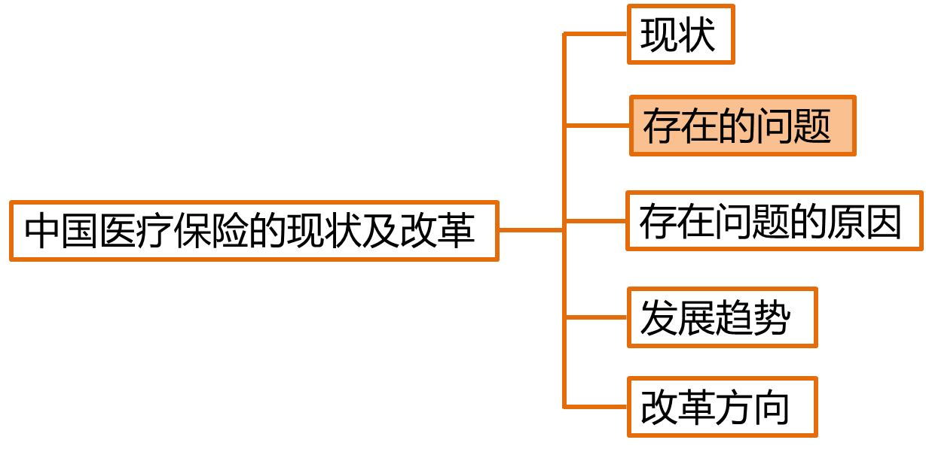
7.6.2 二、存在的问题
7 医疗保险
7.6 中国医疗保险的现状及改革
简答/论述题
7.6.2 二、存在的问题
1、医疗保险的覆盖率减少，个人支付医疗费用的比例不断上升；
2、药价虚高，“以药养医”仍未得到有效遏制，使得看病难、看病贵的问题十分突出；
3、我国特别是农村医疗卫生投入严重不足；
4、制度的某些规定存在漏洞；
5、医疗保险市场不公平现象严重；
6、医疗资源结构设计不科学。（大医院多，社区医院少）

Slide 82
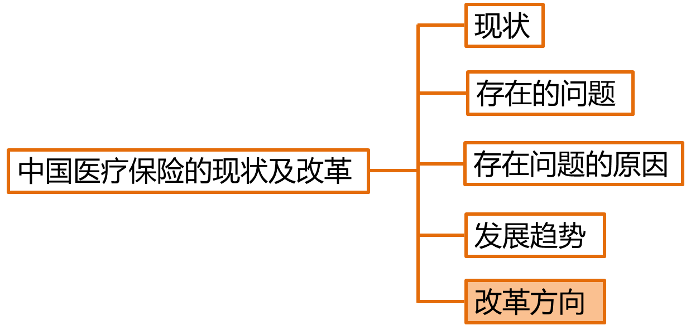
7 医疗保险
7.6 中国医疗保险的现状及改革
简答/论述题
7.6.5 五、改革方向
1、强化政府的宏观调控职能，纠正市场失灵；
2、加快推进医疗机构改革，促进私营医疗机构发展；
3、推行全民基本医疗保障；
4、政府加大对医疗卫生的投入；
5、尽快完善新型农村合作医疗制度。

Slide 83
练习题：
中国医疗保险制度存在的问题包括（ ）。
A、医疗保险的覆盖率减少，个人支付医疗费用的比例不断上升
B、我国特别是农村医疗卫生投入严重不足
C、制度的某些规定存在漏洞
D、医疗保险市场不公平现象严重
E、医疗资源结构设计不科学

Slide 84
练习题：
中国医疗保险制度存在的问题包括（ ABCDE ）。
A、医疗保险的覆盖率减少，个人支付医疗费用的比例不断上升
B、我国特别是农村医疗卫生投入严重不足
C、制度的某些规定存在漏洞
D、医疗保险市场不公平现象严重
E、医疗资源结构设计不科学

Slide 85



Slide 86

随堂考＆作业
同学们退出课堂前记得做完随堂考哦~
1、它是老师精心挑选的历年真题；
2、它能考察你对本次课程知识点的掌握；
3、课后作业明天中午12:00前完成。

